Slide 1
開盤前更新
2026-11-10 | 2026 德明X富達投資擂台
台股投資競賽 開盤前更新 2026-11-10 | 1

Slide 2
今日重點
總資產
697 萬
累積報酬
-30.32%
執行後持股率
88.3%
大盤預測開盤
+1.94%
• 美股隔夜西德州原油大跌 4.90% 收 86.38 美元，川普釋出美伊衝突緩和訊號帶動 VIX 恐慌指數暴跌 22.31% 至 19.92，標普500上漲 2.35% 收 7549.94，費城半導體大漲 6.85% 收 10033.93。然而輝達執行長黃仁勳捲入桃色醜聞與獨立調查，致輝達逆勢重挫 4.27% 收 178.67。台股方面，國安基金與限空令護盤帶動加權指數大漲 1960 點收復 4 萬 1 大關，惟外資現貨持續賣超且期貨空單創歷史新高，新台幣大貶 1.14 角收 32.882 元。
• 加權指數今日開盤模型預估開高 1.94%（預測開盤價 40472.44 點），開盤後盤中走向預估為續強（預估漲幅 1.07%）。開盤模型歷史命中率為 84.5%，盤中模型歷史命中率為 64.7%。目前大盤處於紅燈轉弱狀態（收盤 39702 點低於季線 −2%），盤中需密切注意追高風險與高檔獲利賣壓。（08:20 更新：那斯達克期貨 28050.75，+3.56%）
台股投資競賽 開盤前更新 2026-11-10 | 2

Slide 3
庫存怎麼處理
標的 | 持股 | 損益 | 建議 | 數量 | 限價
3189 景碩 | 1,639 | -36.36% | 全部出清 | 賣出全部 1 張又 639 股（共 1,639 股） | 683.0
6196 帆宣 | 2,150 | -34.54% | 全部出清 | 賣出全部 2 張又 150 股（共 2,150 股） | 411.0
1560 中砂 | 1,091 | -27.79% | 全部出清 | 賣出全部 1 張又 91 股（共 1,091 股） | 727.0
5880 合庫金 | 24,000 | +6.36% | 全部出清 | 賣出全部 24 張（24,000 股） | 27.5
2889 國票金 | 40,416 | +0.69% | 全部出清 | 賣出全部 40 張又 416 股（共 40,416 股） | 15.95
3591 艾笛森 | 20,528 | -6.36% | 全部出清 | 賣出全部 20 張又 528 股（共 20,528 股） | 22.9
6213 聯茂 | 1,000 | -26.96% | 全部出清 | 賣出全部 1 張（1,000 股） | 525.0
2845 遠東銀 | 36,071 | -2.46% | 全部出清 | 賣出全部 36 張又 71 股（共 36,071 股） | 12.5
3037 欣興 | 570 | -35.94% | 全部出清 | 賣出全部 570 股（零股） | 749.0
2915 潤泰全 | 7,173 | -7.72% | 全部出清 | 賣出全部 7 張又 173 股（共 7,173 股） | 52.5
3264 欣銓 | 1,000 | -31.98% | 全部出清 | 賣出全部 1 張（1,000 股） | 178.5
6182 合晶 | 1,000 | -34.38% | 全部出清 | 賣出全部 1 張（1,000 股） | 75.1
2103 台橡 | 3,000 | -22.82% | 全部出清 | 賣出全部 3 張（3,000 股） | 22.55
2360 致茂 | 8 | -47.16% | 全部出清 | 賣出全部 8 股（零股） | 1235.0
台股投資競賽 開盤前更新 2026-11-10 | 3

Slide 4
警示提醒（嚴重 11／警告 8）
【嚴重】2915 潤泰全：已跌破停損價 55.39（目前 53.1）：依紀律全數出場 → 建議賣出 7 張又 173 股（共 7,173 股）（持有 7,173 股的 100%），限價 52.5
【嚴重】3189 景碩：已跌破停損價 999.0（目前 700.0）：依紀律全數出場 → 建議賣出 1 張又 639 股（共 1,639 股）（持有 1,639 股的 100%），限價 693.0
【嚴重】3591 艾笛森：已跌破停損價 25.11（目前 23.15）：依紀律全數出場 → 建議賣出 20 張又 528 股（共 20,528 股）（持有 20,528 股的 100%），限價 22.9
【嚴重】1560 中砂：已跌破停損價 936.69（目前 728.0）：依紀律全數出場 → 建議賣出 1 張又 91 股（共 1,091 股）（持有 1,091 股的 100%），限價 720.0
【嚴重】6196 帆宣：已跌破停損價 599.23（目前 416.0）：依紀律全數出場 → 建議賣出 2 張又 150 股（共 2,150 股）（持有 2,150 股的 100%），限價 411.5
【嚴重】6213 聯茂：已跌破停損價 639.23（目前 532.0）：依紀律全數出場 → 建議賣出 1 張（1,000 股）（持有 1,000 股的 100%），限價 526.0
【嚴重】2103 台橡：已跌破停損價 27.7（目前 23.0）：依紀律全數出場 → 建議賣出 3 張（3,000 股）（持有 3,000 股的 100%），限價 22.75
【嚴重】2360 致茂：已跌破停損價 2069.91（目前 1375.0）：依紀律全數出場 → 建議賣出 8 股（零股）（持有 8 股的 100%），限價 1360.0
台股投資競賽 開盤前更新 2026-11-10 | 4

Slide 5
今日漲跌停與原因（漲停 247／跌停 5）
標的 | 產業 | 可能原因
跌停｜3605 宏致 | 電子零組件業 | 可能原因（新聞）：宏致（3605）購地擴產規劃－熱門話題｜股市爆料同學會 - CMoney；宏致前三季EPS 3.31元
跌停｜4771 望隼 | 生技醫療業 | 可能原因（新聞）：望隼科技(4771)2026年10月合併營收新台幣3.3億元月減15%年減6%(11/6股價200元)
跌停｜4747 強生* | 生技醫療業 | 可能原因（新聞）：盤中速報 - 強生(4747)股價殺至跌停，跌停價19.0元，成交202張 - TradingView
跌停｜2923 鼎固-KY | 建材營造 | 可能原因（新聞）：鼎固控股有限公司 - MoneyDJ；台股巨震資金急找避風港！營建股逆勢噴出 鼎固-KY一度飆9％、國
漲停｜2454 聯發科 | 半導體業 | 可能原因（新聞）：聯發科股價重挫7％、外資連17 日賣超，蔡力行喊買股票，163 倍報酬神話還能信嗎？｜股市話題｜豐雲學
漲停｜2308 台達電 | 電子零組件業 | 可能原因（新聞）：台達電跌破1300元！他帳面慘賠近3成想停損 股民哀號：以為抄底結果被抄家 - Yahoo股市；台達電
漲停｜00631L 元大台灣50正2 | ETF | 可能原因（新聞）：正2教徒衝了！0050正2等4檔強彈逾11% 吸金近200億元 - Yahoo股市；【零股排行榜】 盤
漲停｜1303 南亞 | 塑膠工業 | 可能原因（新聞）：南亞（1303）Q3自結財報：EPS 4.9元創新高、電子材料占比衝上58%｜股市話題｜豐雲學堂202
漲停｜1815 富喬 | 電子零組件業 | 可能原因（新聞）：一個半小時炸10萬張大量！富喬一度飆漲9%重登140元大關 分析師：看好成反彈主流 - Yahoo股市
漲停｜2368 金像電 | 電子零組件業 | 可能原因（新聞）：【11:59 即時新聞】金像電(2368)股價攻上漲停，伺服器與ABF載板題材受關注 - CMoney
漲停｜2327 國巨* | 電子零組件業 | 可能原因（新聞）：國巨*(2327) 個股概覽 | 個股 - 股市 - CMoney；國巨股價走跌紀念品引熱議！「八倍濃
漲停｜3017 奇鋐 | 電腦及週邊設備業 | 可能原因（新聞）：奇鋐(3017) 個股概覽 | 個股 - 股市 - CMoney；【12:06 即時新聞】奇鋐(301
台股投資競賽 開盤前更新 2026-11-10 | 5

Slide 6
三籃配置：進攻 45%／穩健 55%／ETF 0%
比例如何決定
• 紅燈：大盤轉弱（收盤 39,702 低於季線 −2%），提早轉守 → 進攻籃 40%（已持續 6 個交易日）
• 依據（報酬率第一）：十年回測每次前 20 名 20 日報酬，進攻籃在綠燈 6.0%／灰燈 6.2%／紅燈 3.7%，都高於穩健籃 4.4%／3.8%／2.1%，勝率相近
• 競賽剩 14 個交易日但累積報酬 -30.32% 仍為負 → 進攻 +10%，維持負報酬就無法排名，需要爭取轉正
• 調整 Agent 偵測到 5 項失誤 → 進攻 −5%，待模型修正後再恢復
• 股票內部：進攻籃 45%、穩健籃 55%
• 今日配置（佔股票＋ETF 目標持股）：進攻籃 45%、穩健籃 55%、ETF 籃 0%
• ETF 基準比例 0%（分散個股風險、證交稅 0.1%）
• 紅燈轉弱 → ETF +10%（分散個股下跌風險）
• 限制在 ETF 0%～0% 範圍內
• 今日 ETF 籃比例 0%（佔股票＋ETF 目標持股；基準 0% 已依上述條件調整）
各籃內容
【進攻籃】目標 282 萬，執行後佔總資產 44.9%
• 進攻籃買進：8089 康全電訊、6805 富世達、5202 力新、6609 瀧澤科
【穩健籃】目標 345 萬，執行後佔總資產 49.1%
• 穩健籃買進：6617 共信-KY、2034 允強、3141 晶宏
【ETF 籃】目標 0 萬，執行後佔總資產 0.0%
• ETF 籃買進：無
• 今日目標持股配置為進攻籃 45%、穩健籃 55%。主因大盤處於紅燈轉弱狀態，但競賽累積報酬為 -30.32% 仍為負值，需提高進攻比重爭取轉正。進攻籃買進康全電訊 23 張、富世達 336 股、力新 31 張與瀧澤科 13 張又 624 股，因其綜合分數高且力新一個月內創新高機率高達 96.7%；穩健籃則買進共信-KY 9 張、允強 47 張與晶宏 17 張又 913 股，因晶宏一個月收正報酬機率達 67.8% 且營收年增 54.0%。
台股投資競賽 開盤前更新 2026-11-10 | 6

Slide 7
穩健籃候選（收正報酬機率高、回檔小、不追高）
標的 | 產業 | 收正機率 | 預期回檔 | β | 穩健分數 | 訊號
6617 共信-KY | 生技醫療業 | 65.3% | -11.4% | 0.92 | +0.28 | 買進候選
2034 允強 | 鋼鐵工業 | 66.3% | -9.3% | 0.37 | +0.25 | 買進候選
3141 晶宏 | 半導體業 | 67.8% | -8.9% | 0.61 | +0.22 | 買進候選
5465 富驊 | 電腦及週邊設備業 | 76.4% | -11.7% | 0.82 | +0.20 | 不符資格
00955 中信日本商社 | ETF | 61.2% | -6.2% | 0.22 | +0.18 | 不符資格
5209 新鼎 | 資訊服務業 | 64.2% | -8.5% | 0.03 | +0.12 | 不符資格
0055 元大MSCI金融 | ETF | 68.1% | -7.1% | 0.19 | +0.12 | 不符資格
6547 高端疫苗 | 生技醫療業 | 71.3% | -10.8% | 0.62 | +0.12 | 不符資格
6690 安碁資訊 | 數位雲端類 | 47.7% | -9.0% | 0.08 | +0.11 | 不符資格
00642U 期元大S&P石油 | ETF | 70.9% | -10.9% | -0.14 | +0.10 | 不符資格
6949 沛爾生醫*-創 | 生技醫療業 | 65.5% | -9.3% | -0.77 | +0.10 | 不符資格
4533 協易機 | 電機機械 | 61.5% | -8.7% | 0.93 | +0.10 | 不符資格
台股投資競賽 開盤前更新 2026-11-10 | 7

Slide 8
期貨與選擇權判斷：期貨不操作
依據（模型估計，不是保證）
• 目前累積報酬 -30.32%、距高點回撤 -31.67%、剩 14 個交易日
• 報酬為負或回撤 ≥ 4%：比賽末段仍為負報酬，放寬到最高風險
• 方向模型：未來 5 個交易日上漲機率 54.0%（模型估計，不是保證）
• 做多：樣本外命中率 62.1%（基準 61.7%）、平均每次 +0.52%（一直做多 +0.64%），沒有擇時優勢
• 放空：樣本外交易僅 2 次，少於 20 次，證據不足
• 補回虧損模式可考慮加碼大盤曝險，但加權指數在季線下（-14.46%），風控規定不加碼
台股投資競賽 開盤前更新 2026-11-10 | 8

Slide 9
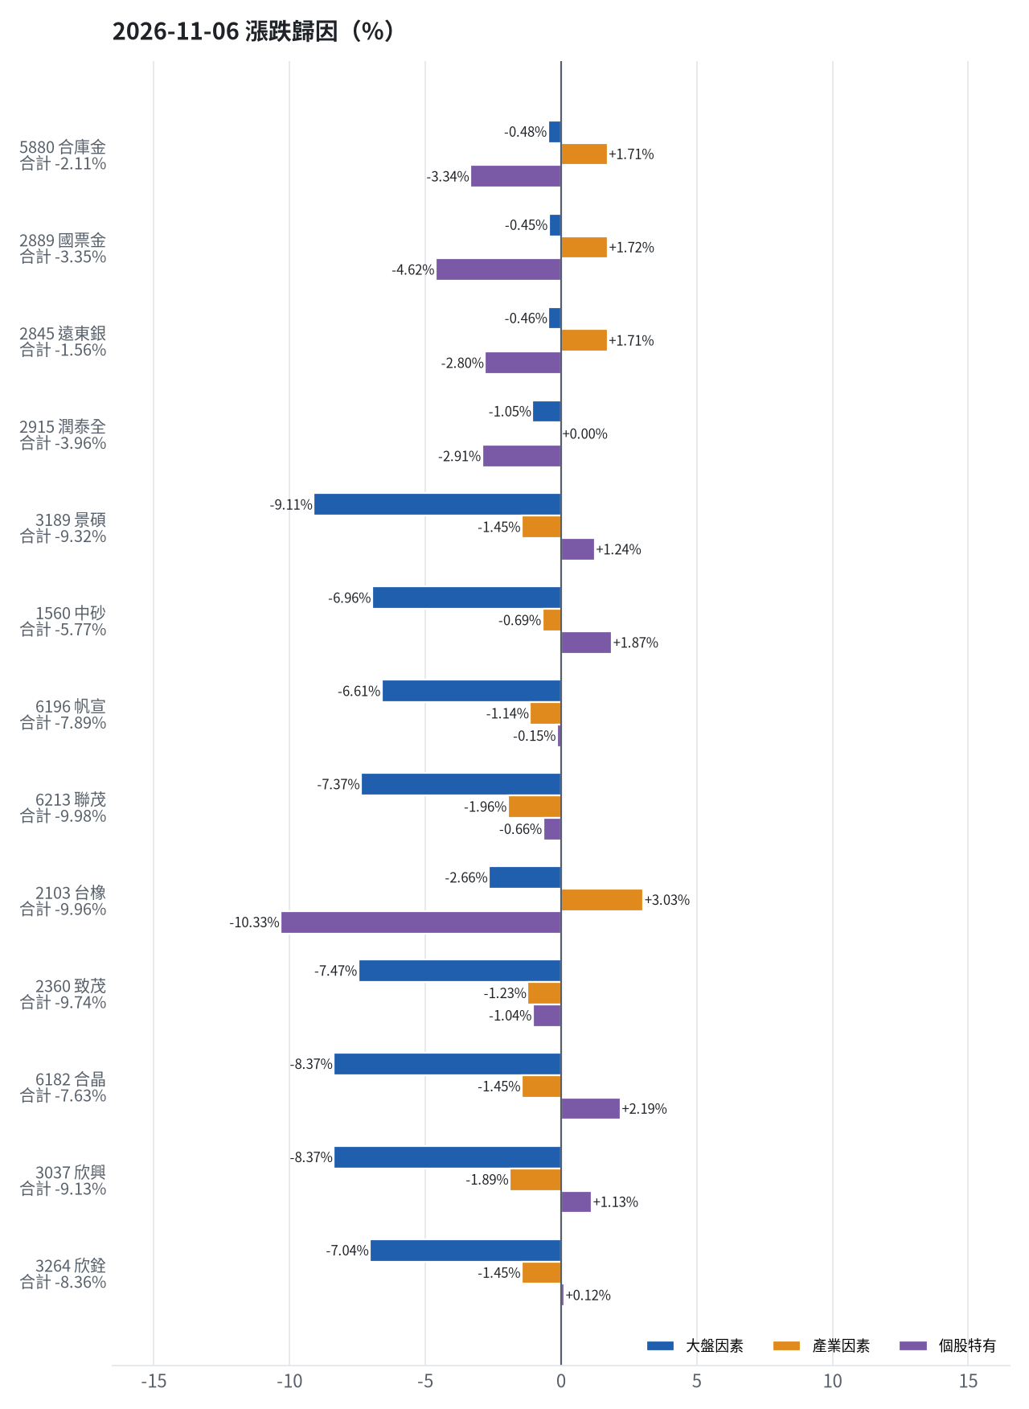
為何今日會漲／會跌（2026-11-06）
• 5880 合庫金：今日下跌 -2.11%（-14,400 元），主因為「個股特有因素」（-3.34%）
• 2889 國票金：今日下跌 -3.35%（-22,229 元），主因為「個股特有因素」（-4.62%）
• 2845 遠東銀：今日下跌 -1.56%（-7,214 元），主因為「個股特有因素」（-2.80%）
• 2915 潤泰全：今日下跌 -3.96%（-15,781 元），主因為「個股特有因素」（-2.91%）
• 3189 景碩：今日下跌 -9.32%（-113,091 元），主因為「大盤因素」（-9.11%）
• 1560 中砂：今日下跌 -5.77%（-44,731 元），主因為「大盤因素」（-6.96%）
台股投資競賽 開盤前更新 2026-11-10 | 9

Slide 10
漲跌歸因明細
標的 | 漲跌 | 損益(元) | 大盤 | 產業 | 個股 | 主因
5880 合庫金 | -2.11% | -14,400 | -0.48% | +1.71% | -3.34% | 個股特有因素
2889 國票金 | -3.35% | -22,229 | -0.45% | +1.72% | -4.62% | 個股特有因素
2845 遠東銀 | -1.56% | -7,214 | -0.46% | +1.71% | -2.80% | 個股特有因素
2915 潤泰全 | -3.96% | -15,781 | -1.05% | +0.00% | -2.91% | 個股特有因素
3189 景碩 | -9.32% | -113,091 | -9.11% | -1.45% | +1.24% | 大盤因素
1560 中砂 | -5.77% | -44,731 | -6.96% | -0.69% | +1.87% | 大盤因素
6196 帆宣 | -7.89% | -74,175 | -6.61% | -1.14% | -0.15% | 大盤因素
6213 聯茂 | -9.98% | -55,000 | -7.37% | -1.96% | -0.66% | 大盤因素
2103 台橡 | -9.96% | -7,650 | -2.66% | +3.03% | -10.33% | 個股特有因素
2360 致茂 | -9.74% | -1,040 | -7.47% | -1.23% | -1.04% | 大盤因素
6182 合晶 | -7.63% | -5,700 | -8.37% | -1.45% | +2.19% | 大盤因素
3037 欣興 | -9.13% | -41,610 | -8.37% | -1.89% | +1.13% | 大盤因素
3264 欣銓 | -8.36% | -15,000 | -7.04% | -1.45% | +0.12% | 大盤因素
台股投資競賽 開盤前更新 2026-11-10 | 10
• 最近交易日（2026-11-06）加權指數重挫 4.51%。持股中景碩下跌 9.32%（-113,091 元），其中大盤因素貢獻 -9.11%，半導體產業貢獻 -1.45%，個股特有因素貢獻 +1.24%，受累於短線跌幅過大遭列處置股票；帆宣下跌 7.89%（-74,175 元），大盤因素貢獻 -6.61%，其他電子產業貢獻 -1.14%，個股因素貢獻 -0.15%；中砂下跌 5.77%（-44,731 元），大盤因素貢獻 -6.96%，電機機械產業貢獻 -0.69%，個股因素貢獻 +1.87%，新聞揭露每股盈餘預估下修至 14.65 元；合庫金下跌 2.11%（-14,400 元），大盤因素貢獻 -0.48%，金融保險產業貢獻 +1.71%，個股特有因素貢獻 -3.34%。

Slide 11
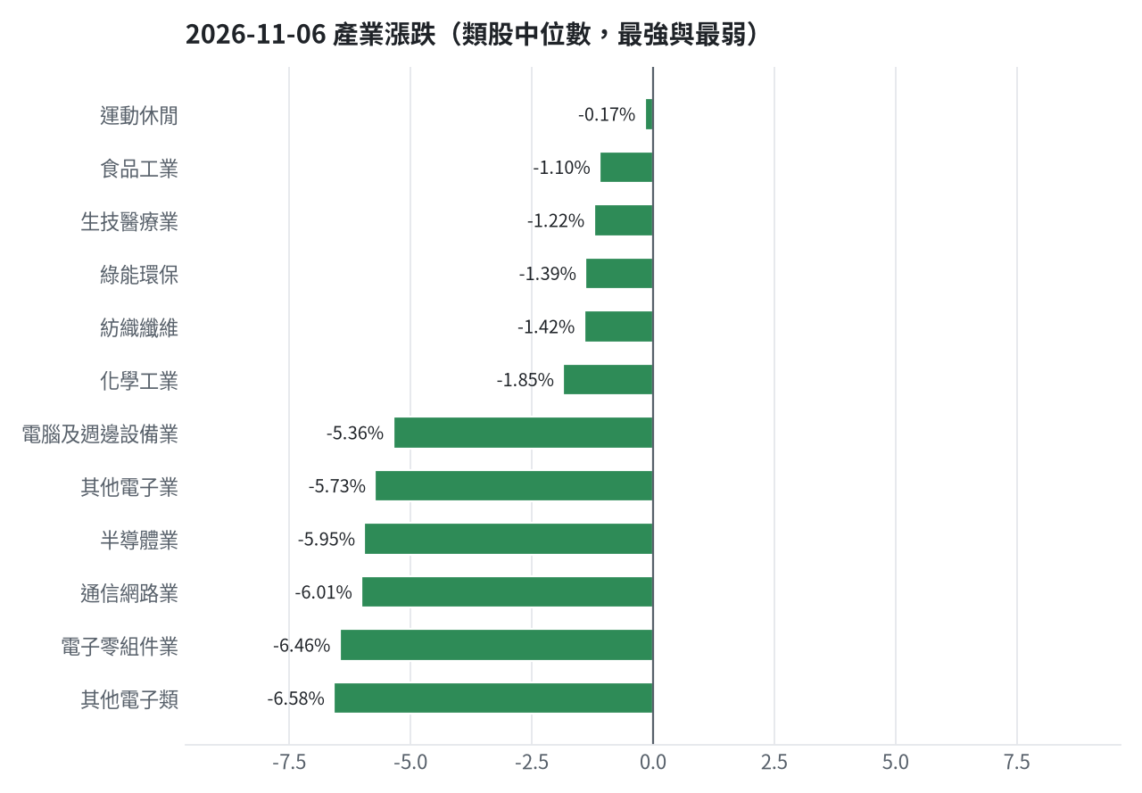
產業強弱
台股投資競賽 開盤前更新 2026-11-10 | 11

Slide 12
虧損如何補回
• 目前累積損益為 -3,031,685 元（-30.32%）。為加速補回虧損，執行嚴格風控與換股策略：艾笛森未實現 -37,413 元（-6.36%），已跌破停損價 25.11 元全數出場；潤泰全、景碩、中砂、帆宣、聯茂、台橡、致茂、合晶、欣興、欣銓皆已跌破停損價，全數執行停損換股。遠東銀未實現 -11,510 元（-2.46%），換股至晶宏（預期報酬多 5.13%）；國票金獲利 +4,471 元、合庫金獲利 +39,905 元均獲利落袋並轉入晶宏。賣出回收資金集中投入進攻籃最佳標的力新（一個月預期報酬 +16.46%）與穩健籃晶宏（預期報酬 +4.20%），以提升回本速度。
• 累積損益 -3,031,685 元（-30.32%），已實現 -976,081 元
• 回到初始資金需上漲 43.51%；只有正報酬才列入排名，補回虧損是第一優先
• 現有持股依模型加權的一個月預期報酬 +5.68%（約 +395,525 元）
• 進攻籃最佳替換候選：5202 力新，一個月預期報酬 +16.46%，創新高機率 96.7%
• 穩健籃最佳替換候選：3141 晶宏，一個月預期報酬 +4.20%，收正報酬機率 67.8%
【續抱】3591 艾笛森（-37,413 元）：未觸及停損，但模型預期偏弱，密切觀察；若跌破停損即出場
【換股】2845 遠東銀（-11,510 元）：3141 晶宏 扣除換股成本後的預期報酬比續抱高 5.13%（門檻 1.0%），且收正報酬機率不低於原標的 → 換股補回虧損較快；回收資金依綜合分數配置到買進候選，各檔仍受單一標的與產業上限約束
【獲利換股】2889 國票金（+4,471 元）：已獲利 +4,471 元（+0.69%）先入袋；這檔一個月預期只剩 -1.08%，轉買 3141 晶宏（預期 +4.20%）扣除換股成本後多 4.70%（門檻 1.0%），且收正報酬機率不低於原標的
【停損換股】2915 潤泰全（-31,863 元）：收盤 53.099998474121094 已跌破停損價 55.39，依紀律出場；資金轉往評分最高的候選標的
【獲利換股】5880 合庫金（+39,905 元）：已獲利 +39,905 元（+6.36%）先入袋；這檔一個月預期只剩 -0.45%，轉買 3141 晶宏（預期 +4.20%）扣除換股成本後多 4.06%（門檻 1.0%），且收正報酬機率不低於原標的
【停損換股】2103 台橡（-20,227 元）：收盤 22.799999237060547 已跌破停損價 27.7，依紀律出場；資金轉往評分最高的候選標的
【停損換股】6196 帆宣（-471,437 元）：收盤 415.5 已跌破停損價 599.23，依紀律出場；資金轉往評分最高的候選標的
【停損換股】1560 中砂（-308,562 元）：收盤 735.0 已跌破停損價 936.69，依紀律出場；資金轉往評分最高的候選標的
【停損換股】3037 欣興（-242,070 元）：收盤 757.0 已跌破停損價 1046.11，依紀律出場；資金轉往評分最高的候選標的
【停損換股】6213 聯茂（-196,035 元）：收盤 531.0 已跌破停損價 639.23，依紀律出場；資金轉往評分最高的候選標的
【停損換股】3264 欣銓（-84,878 元）：收盤 180.5 已跌破停損價 229.24，依紀律出場；資金轉往評分最高的候選標的
【停損換股】3189 景碩（-646,198 元）：收盤 690.0 已跌破停損價 999.0，依紀律出場；資金轉往評分最高的候選標的
【停損換股】6182 合晶（-39,765 元）：收盤 75.9000015258789 已跌破停損價 97.31，依紀律出場；資金轉往評分最高的候選標的
【停損換股】2360 致茂（-8,925 元）：收盤 1250.0 已跌破停損價 2069.91，依紀律出場；資金轉往評分最高的候選標的
台股投資競賽 開盤前更新 2026-11-10 | 12

Slide 13
國際大事對持股的影響
• 國際宏觀事件對持股產生分化影響：一、美伊局勢緩和致西德州原油大跌，對艾笛森預估有利 +0.50%（+2,756 元）、帆宣 +0.65%（+5,807 元），對台橡輕度不利 -0.42%（-287 元），後續按紀律停損台橡。二、黃仁勳婚外情風暴衝擊費城半導體，對欣興影響 -2.36%（-10,183 元）、致茂 -2.06%（-206 元）、合晶 -1.82%（-1,381 元）、景碩 -1.78%（-20,130 元），後續因跌破停損價全數賣出。三、油價回落帶動標普500大漲，對欣興預估有利 +1.70%（+7,335 元）、致茂 +1.55%（+155 元）、聯茂 +1.55%（+8,230 元）、景碩 +1.46%（+16,511 元）。四、外資賣超使美元兌台幣貶值，對景碩影響 -0.75%（-8,482 元）、欣興 -0.64%（-2,762 元），全數依停損決策清碼。
• 川普釋出美伊衝突緩和訊號並稱不太可能再攻擊伊朗，帶動國際油價回落 → 西德州原油↓：預估 +8,276 元（+0.12%）
• 中美雙方延長貿易休戰兩個月並暫停部分關稅與制裁措施 → 中國大型股ETF↑：預估 +1,551 元（+0.02%）
• 聯準會官員巴爾金示警通膨風險仍高，暗示維持謹慎利率調整路徑 → 美國10年債殖利率↑：預估 +0 元（+0.00%）
• 輝達執行長黃仁勳捲入間諜疑雲與婚外情風暴，董事會啟動獨立調查致股價逆勢重挫 → 費城半導體↓：預估 -76,419 元（-1.10%）
• 油價回落緩解通膨疑慮，激勵美股主要指數強勢反彈且道瓊大漲逾千點 → 標普500↑：預估 +63,341 元（+0.91%）
• 外資持續賣超提款，新台幣兌美元大貶1.14角收在32.882元 → 美元兌台幣↑：預估 -11,244 元（-0.16%）
• 中國10月CPI數據偏低且PPI偏高，凸顯其經濟結構困境 → 中國大型股ETF↓：預估 -1,551 元（-0.02%）
台股投資競賽 開盤前更新 2026-11-10 | 13

Slide 14
國際事件：川普釋出美伊衝突緩和訊號並稱不太可能再攻擊伊朗，帶動國際
標的 | 敏感度β | 預估影響 | 金額(元) | 後續決策
5880 合庫金 | -0.0165 | +0.00% | +0 | 歷史相關性 -0.06 未達統計顯著（|r| < 0.125），不列入影響
2889 國票金 | -0.016 | +0.00% | +0 | 歷史相關性 -0.04 未達統計顯著（|r| < 0.125），不列入影響
2845 遠東銀 | -0.0157 | +0.00% | +0 | 歷史相關性 -0.06 未達統計顯著（|r| < 0.125），不列入影響
2915 潤泰全 | -0.0071 | +0.00% | +0 | 歷史相關性 -0.02 未達統計顯著（|r| < 0.125），不列入影響
3189 景碩 | -0.0582 | +0.00% | +0 | 歷史相關性 -0.04 未達統計顯著（|r| < 0.125），不列入影響
3591 艾笛森 | -0.1461 | +0.50% | +2,756 | 有利：支持續抱；若一個月模型仍在前段班，可作為加碼依據
1560 中砂 | -0.0645 | +0.00% | +0 | 歷史相關性 -0.06 未達統計顯著（|r| < 0.125），不列入影響
6196 帆宣 | -0.1866 | +0.65% | +5,807 | 有利：支持續抱；若一個月模型仍在前段班，可作為加碼依據
6213 聯茂 | -0.1797 | +0.00% | +0 | 歷史相關性 -0.12 未達統計顯著（|r| < 0.125），不列入影響
2103 台橡 | 0.1195 | -0.42% | -287 | 輕度不利：列入觀察，暫不調整部位
2360 致茂 | -0.1117 | +0.00% | +0 | 歷史相關性 -0.09 未達統計顯著（|r| < 0.125），不列入影響
6182 合晶 | -0.1754 | +0.00% | +0 | 歷史相關性 -0.12 未達統計顯著（|r| < 0.125），不列入影響
3037 欣興 | -0.0862 | +0.00% | +0 | 歷史相關性 -0.06 未達統計顯著（|r| < 0.125），不列入影響
3264 欣銓 | -0.0856 | +0.00% | +0 | 歷史相關性 -0.06 未達統計顯著（|r| < 0.125），不列入影響
台股投資競賽 開盤前更新 2026-11-10 | 14

Slide 15
國際事件：中美雙方延長貿易休戰兩個月並暫停部分關稅與制裁措施
標的 | 敏感度β | 預估影響 | 金額(元) | 後續決策
5880 合庫金 | 0.1091 | +0.13% | +867 | 影響有限，維持原決策
2889 國票金 | 0.1091 | +0.00% | +0 | 歷史相關性 +0.10 未達統計顯著（|r| < 0.125），不列入影響
2845 遠東銀 | 0.1192 | +0.15% | +684 | 影響有限，維持原決策
2915 潤泰全 | 0.081 | +0.00% | +0 | 歷史相關性 +0.07 未達統計顯著（|r| < 0.125），不列入影響
3189 景碩 | -0.0184 | +0.00% | +0 | 歷史相關性 -0.00 未達統計顯著（|r| < 0.125），不列入影響
3591 艾笛森 | -0.0765 | +0.00% | +0 | 歷史相關性 -0.03 未達統計顯著（|r| < 0.125），不列入影響
1560 中砂 | 0.1525 | +0.00% | +0 | 歷史相關性 +0.05 未達統計顯著（|r| < 0.125），不列入影響
6196 帆宣 | 0.2389 | +0.00% | +0 | 歷史相關性 +0.08 未達統計顯著（|r| < 0.125），不列入影響
6213 聯茂 | -0.0201 | +0.00% | +0 | 歷史相關性 -0.00 未達統計顯著（|r| < 0.125），不列入影響
2103 台橡 | 0.1561 | +0.00% | +0 | 歷史相關性 +0.06 未達統計顯著（|r| < 0.125），不列入影響
2360 致茂 | 0.3622 | +0.00% | +0 | 歷史相關性 +0.10 未達統計顯著（|r| < 0.125），不列入影響
6182 合晶 | 0.0019 | +0.00% | +0 | 歷史相關性 +0.00 未達統計顯著（|r| < 0.125），不列入影響
3037 欣興 | 0.414 | +0.00% | +0 | 歷史相關性 +0.10 未達統計顯著（|r| < 0.125），不列入影響
3264 欣銓 | 0.1149 | +0.00% | +0 | 歷史相關性 +0.03 未達統計顯著（|r| < 0.125），不列入影響
台股投資競賽 開盤前更新 2026-11-10 | 15

Slide 16
國際事件：聯準會官員巴爾金示警通膨風險仍高，暗示維持謹慎利率調整路
標的 | 敏感度β | 預估影響 | 金額(元) | 後續決策
5880 合庫金 | -0.0266 | +0.00% | +0 | 歷史相關性 -0.11 未達統計顯著（|r| < 0.125），不列入影響
2889 國票金 | -0.0006 | +0.00% | +0 | 歷史相關性 -0.00 未達統計顯著（|r| < 0.125），不列入影響
2845 遠東銀 | 0.0058 | +0.00% | +0 | 歷史相關性 +0.03 未達統計顯著（|r| < 0.125），不列入影響
2915 潤泰全 | -0.0331 | +0.00% | +0 | 歷史相關性 -0.09 未達統計顯著（|r| < 0.125），不列入影響
3189 景碩 | -0.0215 | +0.00% | +0 | 歷史相關性 -0.02 未達統計顯著（|r| < 0.125），不列入影響
3591 艾笛森 | -0.0146 | +0.00% | +0 | 歷史相關性 -0.02 未達統計顯著（|r| < 0.125），不列入影響
1560 中砂 | 0.0305 | +0.00% | +0 | 歷史相關性 +0.03 未達統計顯著（|r| < 0.125），不列入影響
6196 帆宣 | -0.0565 | +0.00% | +0 | 歷史相關性 -0.07 未達統計顯著（|r| < 0.125），不列入影響
6213 聯茂 | -0.0197 | +0.00% | +0 | 歷史相關性 -0.02 未達統計顯著（|r| < 0.125），不列入影響
2103 台橡 | 0.0841 | +0.00% | +0 | 歷史相關性 +0.11 未達統計顯著（|r| < 0.125），不列入影響
2360 致茂 | -0.0475 | +0.00% | +0 | 歷史相關性 -0.04 未達統計顯著（|r| < 0.125），不列入影響
6182 合晶 | -0.0933 | +0.00% | +0 | 歷史相關性 -0.08 未達統計顯著（|r| < 0.125），不列入影響
3037 欣興 | 0.0039 | +0.00% | +0 | 歷史相關性 +0.00 未達統計顯著（|r| < 0.125），不列入影響
3264 欣銓 | -0.0065 | +0.00% | +0 | 歷史相關性 -0.01 未達統計顯著（|r| < 0.125），不列入影響
台股投資競賽 開盤前更新 2026-11-10 | 16

Slide 17
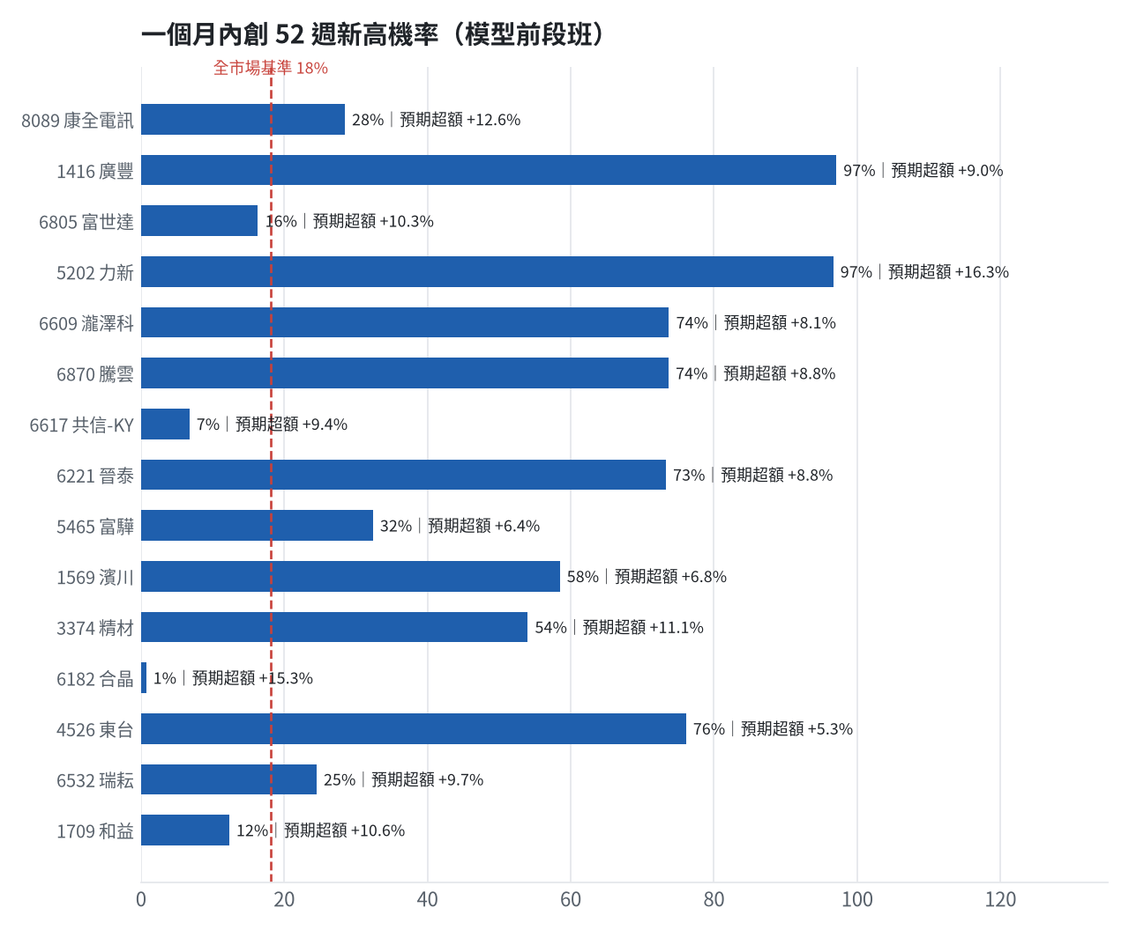
全市場一個月創新高潛力
• 掃描 699 檔上市櫃股票與 ETF
• 全市場基準創新高率 18.1%
• 模型：梯度提升樹，滾動時間外驗證
台股投資競賽 開盤前更新 2026-11-10 | 17

Slide 18
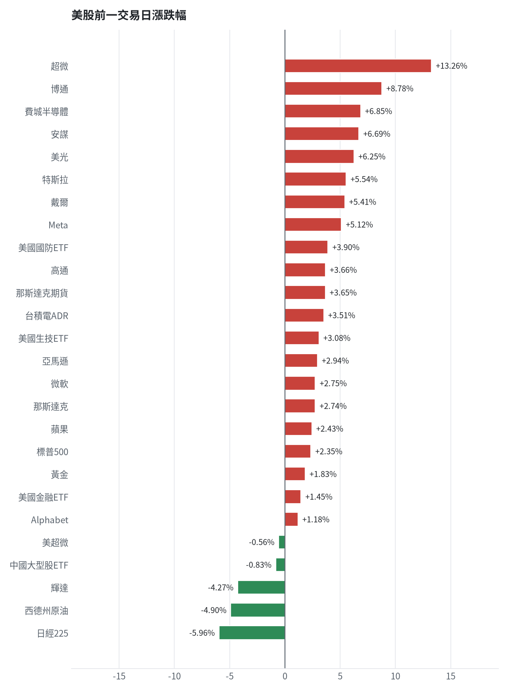
美股隔夜表現
台股投資競賽 開盤前更新 2026-11-10 | 18

Slide 19
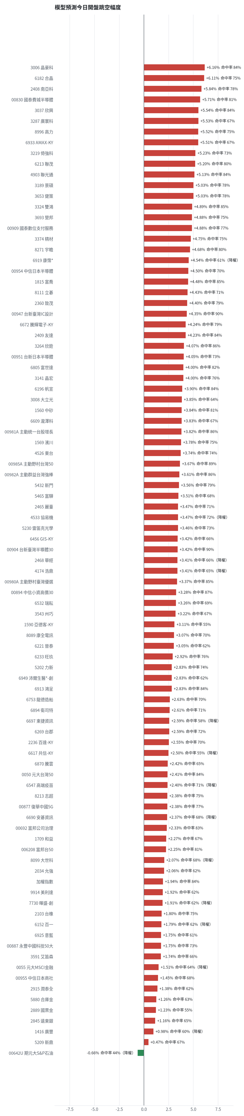
台股開盤預測（美股 → 台股）
• Ridge 迴歸：費半、那指期、台積電 ADR、VIX、匯率、產業對應美股
• 命中率＝樣本外方向命中率
• 低於 55% 或不如基準者降權
台股投資競賽 開盤前更新 2026-11-10 | 19

Slide 20
交易建議總表
動作 | 標的 | 數量 | 限價 | 停損 | 金額 | 權重
賣出 | 進攻｜3591 艾笛森 | 20 張+528股 | 22.9 | - | 475,223 | -
賣出 | 穩健｜5880 合庫金 | 24 張 | 27.5 | - | 667,200 | -
賣出 | 穩健｜2889 國票金 | 40 張+416股 | 15.95 | - | 652,718 | -
賣出 | 穩健｜2845 遠東銀 | 36 張+71股 | 12.5 | - | 456,298 | -
賣出 | 穩健｜2915 潤泰全 | 7 張+173股 | 52.5 | - | 380,886 | -
賣出 | 進攻｜3189 景碩 | 1 張+639股 | 683.0 | - | 1,130,910 | -
賣出 | 進攻｜1560 中砂 | 1 張+91股 | 727.0 | - | 801,885 | -
賣出 | 進攻｜6196 帆宣 | 2 張+150股 | 411.0 | - | 893,325 | -
賣出 | 進攻｜6213 聯茂 | 1 張 | 525.0 | - | 531,000 | -
賣出 | 進攻｜2103 台橡 | 3 張 | 22.55 | - | 68,400 | -
賣出 | 穩健｜2360 致茂 | 0 張+8股 | 1235.0 | - | 10,000 | -
賣出 | 進攻｜6182 合晶 | 1 張 | 75.1 | - | 75,900 | -
賣出 | 進攻｜3037 欣興 | 0 張+570股 | 749.0 | - | 431,490 | -
賣出 | 進攻｜3264 欣銓 | 1 張 | 178.5 | - | 180,500 | -
台股投資競賽 開盤前更新 2026-11-10 | 20

Slide 21
賣出 3591 艾笛森｜20 張 + 528 股
賣出原因
• 風險警示：已跌破停損價 25.11（目前 23.15）：依紀律全數出場
為何賣這個股數
• 觸發條件中最嚴重者決定賣出比例：全數出場；限價取最近價 × 0.99（不低於跌停價）以提高成交機率
• 賣出後剩餘 0 股
台股投資競賽 開盤前更新 2026-11-10 | 21

Slide 22
賣出 5880 合庫金｜24 張
賣出原因
• 換股計畫 → 獲利換股：已獲利 +39,905 元（+6.36%）先入袋；這檔一個月預期只剩 -0.45%，轉買 3141 晶宏（預期 +4.20%）扣除換股成本後多 4.06%（門檻 1.0%），且收正報酬機率不低於原標的
為何賣這個股數
• 全數賣出 24 張（24,000 股），回收資金約 667,200 元，依分數重新配置到同一籃的買進候選（最佳替換標的 3141 晶宏，實際買進股數受單一標的與產業上限約束，見買進明細）；部分換股會讓兩檔都表現平庸，因此一次換完
• 賣出後剩餘 0 股
台股投資競賽 開盤前更新 2026-11-10 | 22

Slide 23
賣出 2889 國票金｜40 張 + 416 股
賣出原因
• 換股計畫 → 獲利換股：已獲利 +4,471 元（+0.69%）先入袋；這檔一個月預期只剩 -1.08%，轉買 3141 晶宏（預期 +4.20%）扣除換股成本後多 4.70%（門檻 1.0%），且收正報酬機率不低於原標的；同時風險警示：負面新聞：10月自結獲利月減逾7成；股價偏弱，減碼三分之一；法人近 5 日賣超 4,267 張，籌碼轉弱
為何賣這個股數
• 全數賣出 40 張又 416 股（共 40,416 股），回收資金約 652,718 元，依分數重新配置到同一籃的買進候選（最佳替換標的 3141 晶宏，實際買進股數受單一標的與產業上限約束，見買進明細）；部分換股會讓兩檔都表現平庸，因此一次換完
• 賣出後剩餘 0 股
台股投資競賽 開盤前更新 2026-11-10 | 23

Slide 24
賣出 2845 遠東銀｜36 張 + 71 股
賣出原因
• 虧損補回計畫 → 換股：3141 晶宏 扣除換股成本後的預期報酬比續抱高 5.13%（門檻 1.0%），且收正報酬機率不低於原標的 → 換股補回虧損較快；回收資金依綜合分數配置到買進候選，各檔仍受單一標的與產業上限約束；同時風險警示：距停損價 12.6 只剩 0.4%，先掛好停損單；負面新聞：公告受金管會裁罰案說明；股價偏弱，減碼三分之一；法人近 5 日賣超 10,442 張，籌碼轉弱
為何賣這個股數
• 全數賣出 36 張又 71 股（共 36,071 股），回收資金約 456,298 元，依分數重新配置到同一籃的買進候選（最佳替換標的 3141 晶宏，實際買進股數受單一標的與產業上限約束，見買進明細）；部分換股會讓兩檔都表現平庸，因此一次換完
• 賣出後剩餘 0 股
台股投資競賽 開盤前更新 2026-11-10 | 24

Slide 25
賣出 2915 潤泰全｜7 張 + 173 股
賣出原因
• 觸發停損：收盤 53.10 元 ≤ 停損價 55.39 元（成本 57.54 元，損益 -7.72%）；同時風險警示：已跌破停損價 55.39（目前 53.1）：依紀律全數出場
為何賣這個股數
• 停損一律全數出場，避免虧損擴大；紀律優先於預測
• 賣出後剩餘 0 股
台股投資競賽 開盤前更新 2026-11-10 | 25

Slide 26
賣出 3189 景碩｜1 張 + 639 股
賣出原因
• 觸發停損：收盤 690.00 元 ≤ 停損價 999.00 元（成本 1084.26 元，損益 -36.36%）；同時風險警示：已跌破停損價 999.0（目前 700.0）：依紀律全數出場；負面新聞：大股東賣股，且股票被列為注意股與處置股；股價偏弱，減碼三分之一；列為處置股（連續三次，115/11/10～115/11/16）：改為分盤撮合、可能需預收款，流動性變差，減碼三分之一；法人近 5 日賣超 13,005 張，籌碼轉弱
為何賣這個股數
• 停損一律全數出場，避免虧損擴大；紀律優先於預測
• 賣出後剩餘 0 股
台股投資競賽 開盤前更新 2026-11-10 | 26

Slide 27
賣出 1560 中砂｜1 張 + 91 股
賣出原因
• 觸發停損：收盤 735.00 元 ≤ 停損價 936.69 元（成本 1017.82 元，損益 -27.79%）；同時風險警示：已跌破停損價 936.69（目前 728.0）：依紀律全數出場；負面新聞：更正資金貸與資訊揭露明細表；股價偏弱，減碼三分之一；法人近 5 日賣超 589 張，籌碼轉弱
為何賣這個股數
• 停損一律全數出場，避免虧損擴大；紀律優先於預測
• 賣出後剩餘 0 股
台股投資競賽 開盤前更新 2026-11-10 | 27

Slide 28
賣出 6196 帆宣｜2 張 + 150 股
賣出原因
• 觸發停損：收盤 415.50 元 ≤ 停損價 599.23 元（成本 634.77 元，損益 -34.54%）；同時風險警示：已跌破停損價 599.23（目前 416.0）：依紀律全數出場；法人近 5 日賣超 1,400 張，籌碼轉弱
為何賣這個股數
• 停損一律全數出場，避免虧損擴大；紀律優先於預測
• 賣出後剩餘 0 股
台股投資競賽 開盤前更新 2026-11-10 | 28

Slide 29
賣出 6213 聯茂｜1 張
賣出原因
• 觸發停損：收盤 531.00 元 ≤ 停損價 639.23 元（成本 727.03 元，損益 -26.96%）；同時風險警示：已跌破停損價 639.23（目前 532.0）：依紀律全數出場；負面新聞：股票被列為注意股並遭處置；股價偏弱，減碼三分之一；列為處置股（最近十個營業日已有六次，115/11/05～115/11/11）：改為分盤撮合、可能需預收款，流動性變差，減碼三分之一；法人近 5 日賣超 3,777 張，籌碼轉弱
為何賣這個股數
• 停損一律全數出場，避免虧損擴大；紀律優先於預測
• 賣出後剩餘 0 股
台股投資競賽 開盤前更新 2026-11-10 | 29

Slide 30
賣出 2103 台橡｜3 張
賣出原因
• 觸發停損：收盤 22.80 元 ≤ 停損價 27.70 元（成本 29.54 元，損益 -22.82%）；同時風險警示：已跌破停損價 27.7（目前 23.0）：依紀律全數出場；法人近 5 日賣超 9,404 張，籌碼轉弱
為何賣這個股數
• 停損一律全數出場，避免虧損擴大；紀律優先於預測
• 賣出後剩餘 0 股
台股投資競賽 開盤前更新 2026-11-10 | 30

Slide 31
賣出 2360 致茂｜0 張 + 8 股
賣出原因
• 觸發停損：收盤 1250.00 元 ≤ 停損價 2069.91 元（成本 2365.62 元，損益 -47.16%）；同時風險警示：已跌破停損價 2069.91（目前 1375.0）：依紀律全數出場；列為處置股（連續三次，115/11/09～115/11/13）：改為分盤撮合、可能需預收款，流動性變差，減碼三分之一；漲停（1375.0）：強勢續抱，依停利規則分批出場
為何賣這個股數
• 停損一律全數出場，避免虧損擴大；紀律優先於預測
• 賣出後剩餘 0 股
台股投資競賽 開盤前更新 2026-11-10 | 31

Slide 32
賣出 6182 合晶｜1 張
賣出原因
• 觸發停損：收盤 75.90 元 ≤ 停損價 97.31 元（成本 115.67 元，損益 -34.38%）；同時風險警示：已跌破停損價 97.31（目前 81.0）：依紀律全數出場；負面新聞：更正資金貸與資訊揭露明細表；股價偏弱，減碼三分之一
為何賣這個股數
• 停損一律全數出場，避免虧損擴大；紀律優先於預測
• 賣出後剩餘 0 股
台股投資競賽 開盤前更新 2026-11-10 | 32

Slide 33
賣出 3037 欣興｜0 張 + 570 股
賣出原因
• 觸發停損：收盤 757.00 元 ≤ 停損價 1046.11 元（成本 1181.68 元，損益 -35.94%）；同時風險警示：已跌破停損價 1046.11（目前 798.0）：依紀律全數出場；法人近 5 日賣超 26,371 張，籌碼轉弱
為何賣這個股數
• 停損一律全數出場，避免虧損擴大；紀律優先於預測
• 賣出後剩餘 0 股
台股投資競賽 開盤前更新 2026-11-10 | 33

Slide 34
賣出 3264 欣銓｜1 張
賣出原因
• 觸發停損：收盤 180.50 元 ≤ 停損價 229.24 元（成本 265.38 元，損益 -31.98%）；同時風險警示：已跌破停損價 229.24（目前 190.0）：依紀律全數出場；法人近 5 日賣超 5,738 張，籌碼轉弱
為何賣這個股數
• 停損一律全數出場，避免虧損擴大；紀律優先於預測
• 賣出後剩餘 0 股
台股投資競賽 開盤前更新 2026-11-10 | 34

Slide 35
買進【穩健籃】6617 共信-KY｜9 張｜限價 108.0
• 共信-KY 穩健分數 +0.28 且一個月正報酬機率達 65.3%，買進 9 張。停損價設為 97.2 元，若跌破即出場。
為何選擇這檔
【穩健籃】穩健分數 +0.28 達門檻（+0.20）；一個月收正報酬機率 65.3%、預期最大回檔 -11.4%，且未過熱
• 穩健模型：未來一個月收正報酬機率 65.3%（全市場基準 51.8%），預期最大回檔 -11.4%（回檔幅度排名全市場最小的前 28%）
• 持有到比賽結束（約 40 個交易日）：收正報酬機率 64.1%、預期報酬 +16.8%（模型估計，不是保證）
• 風險：60 日 β = 0.92（大盤漲跌 1% 時約變動 0.92%），日波動 3.49%
為何是這個股數
• 籃子配置：穩健籃佔目標持股 55% → 目標金額 3,449,316 元（已持有 0 元）
• 風險預算：總資產 6,968,315 元 × 每筆風險 0.8% × 信心係數 0.86（由穩健分數 +0.28 換算）= 47,733 元
• 停損距離：取 2×ATR14 = 12.63 與距 10 日低點 93.10 的距離 14.90 之較大者，但不超過進場價 10%（10.80） = 10.80 元（進場 108.00 → 停損 97.20 元，10.0%）
• 風險法可買股數 = 47,733 ÷ 10.80 = 4,420 股
• 為補足穩健籃目標金額上調 4,708 股
• 受可用資金限制，實際買 9,000 股
• 進場價：穩健籃不追價：限價取預測開盤價 110.7 與前一日收盤 108.0 的較低者 = 108.0
• 取整後：9 張（9,000 股），金額約 972,000 元，佔總資產 13.9%
• 零股 127 股只有 13,716 元，低於 14,035 元會被最低手續費 20 元拉高費率（約 0.15%），所以不買零股
多買／少買原因
【多買】法人連續買超 8 日，籌碼穩定
【多買】一個月收正報酬機率 65.3%，可提高「正報酬晉級」機率
【多買】月營收年增 +397.3%，基本面支撐
【少買】穩健分數 +0.28 普通，信心係數 0.86 < 1 縮小部位
【少買】日均波動（ATR）5.8%，波動大 → 停損距離遠 → 股數少
【少買】預期最大回檔 -11.4%，下檔風險偏大
出場計畫（賣出條件與張數）
• 停損：收盤跌破 97.20 元全數賣出 9 張（9,000 股）
• 訊號轉弱（穩健分數 ≤ -0.30）先減碼一半
• 結單轉股：持有滿 10 個交易日後，綜合排名出現扣成本後預期多 1% 以上的股票就全部賣出換股；獲利已達 10% 時多 2% 就可以當天換
台股投資競賽 開盤前更新 2026-11-10 | 35

Slide 36
買進【穩健籃】2034 允強｜47 張｜限價 22.5
• 允強穩健分數 +0.25 且法人連續 8 日買超，買進 47 張補充穩健籃。停損價設為 20.35 元落實風控。
為何選擇這檔
【穩健籃】穩健分數 +0.25 達門檻（+0.20）；一個月收正報酬機率 66.3%、預期最大回檔 -9.3%，且未過熱
• 穩健模型：未來一個月收正報酬機率 66.3%（全市場基準 51.8%），預期最大回檔 -9.3%（回檔幅度排名全市場最小的前 11%）
• 持有到比賽結束（約 40 個交易日）：收正報酬機率 58.1%、預期報酬 +6.6%（模型估計，不是保證）
• 風險：60 日 β = 0.37（大盤漲跌 1% 時約變動 0.37%），日波動 1.91%
為何是這個股數
• 籃子配置：穩健籃佔目標持股 55% → 目標金額 3,449,316 元（已持有 0 元）
• 風險預算：總資產 6,968,315 元 × 每筆風險 0.8% × 信心係數 0.82（由穩健分數 +0.25 換算）= 45,503 元
• 停損距離：取 2×ATR14 = 1.74 與距 10 日低點 20.35 的距離 2.15 之較大者 = 2.15 元（進場 22.50 → 停損 20.35 元，9.6%）
• 風險法可買股數 = 45,503 ÷ 2.15 = 21,164 股
• 為補足穩健籃目標金額上調 26,301 股
• 受可用資金限制，實際買 47,000 股
• 進場價：穩健籃不追價：限價取預測開盤價 22.96 與前一日收盤 22.5 的較低者 = 22.5
• 取整後：47 張（47,000 股），金額約 1,057,500 元，佔總資產 15.2%
• 零股 465 股只有 10,462 元，低於 14,035 元會被最低手續費 20 元拉高費率（約 0.19%），所以不買零股
多買／少買原因
【多買】法人連續買超 8 日，籌碼穩定
【多買】一個月收正報酬機率 66.3%，可提高「正報酬晉級」機率
【多買】月營收年增 +99.8%，基本面支撐
【少買】穩健分數 +0.25 普通，信心係數 0.82 < 1 縮小部位
【少買】日均波動（ATR）3.9%，波動大 → 停損距離遠 → 股數少
【少買】預期最大回檔 -9.3%，下檔風險偏大
出場計畫（賣出條件與張數）
• 停損：收盤跌破 20.35 元全數賣出 47 張（47,000 股）
• 訊號轉弱（穩健分數 ≤ -0.30）先減碼一半
• 結單轉股：持有滿 10 個交易日後，綜合排名出現扣成本後預期多 1% 以上的股票就全部賣出換股；獲利已達 10% 時多 2% 就可以當天換
台股投資競賽 開盤前更新 2026-11-10 | 36

Slide 37
買進【穩健籃】3141 晶宏｜17 張 + 913 股｜限價 77.8
• 晶宏一個月正報酬機率達 67.8% 且營收年增 54.0%，買進 17 張又 913 股。停損價設為 70.0 元進行動態防守。
為何選擇這檔
【穩健籃】穩健分數 +0.22 達門檻（+0.20）；一個月收正報酬機率 67.8%、預期最大回檔 -8.9%，且未過熱
• 穩健模型：未來一個月收正報酬機率 67.8%（全市場基準 51.8%），預期最大回檔 -8.9%（回檔幅度排名全市場最小的前 8%）
• 持有到比賽結束（約 40 個交易日）：收正報酬機率 59.7%、預期報酬 +8.6%（模型估計，不是保證）
• 風險：60 日 β = 0.61（大盤漲跌 1% 時約變動 0.61%），日波動 3.30%
為何是這個股數
• 籃子配置：穩健籃佔目標持股 55% → 目標金額 3,449,316 元（已持有 0 元）
• 風險預算：總資產 6,968,315 元 × 每筆風險 0.8% × 信心係數 0.77（由穩健分數 +0.22 換算）= 42,995 元
• 停損距離：取 2×ATR14 = 7.94 與距 10 日低點 64.80 的距離 13.00 之較大者，但不超過進場價 10%（7.78） = 7.78 元（進場 77.80 → 停損 70.00 元，10.0%）
• 風險法可買股數 = 42,995 ÷ 7.78 = 5,526 股
• 為補足穩健籃目標金額上調 12,387 股
• 進場價：穩健籃不追價：限價取預測開盤價 80.91 與前一日收盤 77.80000305175781 的較低者 = 77.8
• 取整後：17 張又 913 股（共 17,913 股），金額約 1,393,631 元，佔總資產 20.0%
多買／少買原因
【多買】一個月收正報酬機率 67.8%，可提高「正報酬晉級」機率
【多買】月營收年增 +54.0%，基本面支撐
【少買】穩健分數 +0.22 普通，信心係數 0.77 < 1 縮小部位
【少買】日均波動（ATR）5.1%，波動大 → 停損距離遠 → 股數少
【少買】預期最大回檔 -8.9%，下檔風險偏大
出場計畫（賣出條件與張數）
• 停損：收盤跌破 70.00 元全數賣出 17 張又 913 股（共 17,913 股）
• 訊號轉弱（穩健分數 ≤ -0.30）先減碼一半
• 結單轉股：持有滿 10 個交易日後，綜合排名出現扣成本後預期多 1% 以上的股票就全部賣出換股；獲利已達 10% 時多 2% 就可以當天換
台股投資競賽 開盤前更新 2026-11-10 | 37

Slide 38
買進【進攻籃】8089 康全電訊｜23 張｜限價 28.25
• 康全電訊綜合分數 +0.69 且營收年增 87.5%，買進 23 張作為進攻主力。設定 25.3 元停損價，突破 37.7 元則續抱。
為何選擇這檔
【進攻籃】綜合分數 +0.69 達門檻（+0.30）；一個月模型預期超額報酬排名全市場前 9%、創新高機率 28.5%
• 一個月模型：創 52 週新高機率 28.5%（全市場基準 18.1%，排名前 10%），預期超額報酬 +12.56%（排名前 9%）
• 距 52 週高點 -27.7%（52 週高 37.7，現價 27.25）
• 動能：近 20 日 +40.8%、近 60 日 +50.1%，相對大盤 20 日 +61.1%、60 日 +61.8%
為何是這個股數
• 籃子配置：進攻籃佔目標持股 45% → 目標金額 2,822,167 元（已持有 551,177 元）
• 風險預算：總資產 6,968,315 元 × 每筆風險 0.8% × 信心係數 1.37（由綜合分數 +0.69 換算）= 76,164 元
• 停損距離：取 2×ATR14 = 5.83 與距 10 日低點 23.00 的距離 5.25 之較大者，但不超過進場價 10%（2.83） = 2.91 元（進場 28.25 → 停損 25.30 元，10.3%）
• 風險法可買股數 = 76,164 ÷ 2.91 = 26,135 股
• 進攻籃合計超過籃子上限，等比例下修 3,069 股
• 受可用資金限制，實際買 23,000 股
• 進場價：限價 = 預測開盤價 28.09 × (1 + 0.5%) = 28.25，提高成交機率
• 取整後：23 張（23,000 股），金額約 649,750 元，佔總資產 9.3%
• 零股 65 股只有 1,836 元，低於 14,035 元會被最低手續費 20 元拉高費率（約 1.09%），所以不買零股
多買／少買原因
【多買】綜合分數 +0.69 高，信心係數 1.37 ≥ 1 放大部位
【多買】月營收年增 +87.5%，基本面支撐
【少買】日均波動（ATR）10.7%，波動大 → 停損距離遠 → 股數少
【少買】一個月內創新高機率 28.5%，勝率普通故保守配置
出場計畫（賣出條件與張數）
• 一個月目標：突破 52 週高點 37.7 元（距現價 27.7%）即確認創新高，續抱讓獲利奔跑
• 停損：收盤跌破 25.30 元全數賣出 23 張（23,000 股）
• 訊號轉弱（綜合分數 ≤ -0.30）先減碼一半
台股投資競賽 開盤前更新 2026-11-10 | 38

Slide 39
買進【進攻籃】6805 富世達｜0 張 + 336 股｜限價 1940.0
• 富世達綜合分數 +0.66 且法人大幅買超，買進 336 股零股。停損價設為 1745.0 元，若跌破即停損。
為何選擇這檔
【進攻籃】綜合分數 +0.66 達門檻（+0.30）；一個月模型預期超額報酬排名全市場前 14%、創新高機率 16.3%
• 一個月模型：創 52 週新高機率 16.3%（全市場基準 18.1%，排名前 16%），預期超額報酬 +10.29%（排名前 14%）
• 距 52 週高點 -32.6%（52 週高 2750.0，現價 1855.0）
• 動能：近 20 日 -24.4%、近 60 日 +5.7%，相對大盤 20 日 -4.2%、60 日 +17.3%
為何是這個股數
• 籃子配置：進攻籃佔目標持股 45% → 目標金額 2,822,167 元（已持有 551,177 元）
• 風險預算：總資產 6,968,315 元 × 每筆風險 0.8% × 信心係數 1.33（由綜合分數 +0.66 換算）= 74,073 元
• 停損距離：取 2×ATR14 = 382.14 與距 10 日低點 1670.00 的距離 270.00 之較大者，但不超過進場價 10%（194.00） = 194.00 元（進場 1940.00 → 停損 1745.00 元，10.0%）
• 風險法可買股數 = 74,073 ÷ 194.00 = 382 股
• 進攻籃合計超過籃子上限，等比例下修 45 股
• 進場價：限價 = 預測開盤價 1929.18 × (1 + 0.5%) = 1940.0，提高成交機率
• 取整後：336 股（零股），金額約 651,840 元，佔總資產 9.4%
多買／少買原因
【多買】綜合分數 +0.66 高，信心係數 1.33 ≥ 1 放大部位
【多買】月營收年增 +26.5%，基本面支撐
【少買】日均波動（ATR）10.3%，波動大 → 停損距離遠 → 股數少
【少買】一個月內創新高機率 16.3%，勝率普通故保守配置
出場計畫（賣出條件與張數）
• 一個月目標：突破 52 週高點 2750.0 元（距現價 32.6%）即確認創新高，續抱讓獲利奔跑
• 停損：收盤跌破 1745.00 元全數賣出 336 股（零股）
• 訊號轉弱（綜合分數 ≤ -0.30）先減碼一半
台股投資競賽 開盤前更新 2026-11-10 | 39

Slide 40
買進【進攻籃】5202 力新｜31 張｜限價 20.8
• 力新綜合分數 +0.65 且一個月內創新高機率達 96.7%，買進 31 張進攻籃部位。停損價設定於 18.7 元。
為何選擇這檔
【進攻籃】綜合分數 +0.65 達門檻（+0.30）；一個月模型預期超額報酬排名全市場前 3%、創新高機率 96.7%
• 一個月模型：創 52 週新高機率 96.7%（全市場基準 18.1%，排名前 0%），預期超額報酬 +16.32%（排名前 3%）
• 距 52 週高點 +0.0%（52 週高 20.1，現價 20.1），正處於創高區
• 動能：近 20 日 +39.6%、近 60 日 +62.7%，相對大盤 20 日 +59.9%、60 日 +74.4%
為何是這個股數
• 籃子配置：進攻籃佔目標持股 45% → 目標金額 2,822,167 元（已持有 551,177 元）
• 風險預算：總資產 6,968,315 元 × 每筆風險 0.8% × 信心係數 1.31（由綜合分數 +0.65 換算）= 73,237 元
• 停損距離：取 2×ATR14 = 2.90 與距 10 日低點 13.55 的距離 7.25 之較大者，但不超過進場價 10%（2.08） = 2.08 元（進場 20.80 → 停損 18.70 元，10.0%）
• 風險法可買股數 = 73,237 ÷ 2.08 = 35,210 股
• 進攻籃合計超過籃子上限，等比例下修 4,135 股
• 受可用資金限制，實際買 31,000 股
• 進場價：限價 = 預測開盤價 20.67 × (1 + 0.5%) = 20.8，提高成交機率
• 取整後：31 張（31,000 股），金額約 644,800 元，佔總資產 9.3%
• 零股 75 股只有 1,560 元，低於 14,035 元會被最低手續費 20 元拉高費率（約 1.28%），所以不買零股
多買／少買原因
【多買】綜合分數 +0.65 高，信心係數 1.31 ≥ 1 放大部位
【多買】法人連續買超 6 日，籌碼穩定
【多買】一個月內創新高機率 96.7%，勝率高可多配置
【少買】日均波動（ATR）7.2%，波動大 → 停損距離遠 → 股數少
【少買】月營收年減 -25.2%，基本面偏弱
出場計畫（賣出條件與張數）
• 一個月目標：突破 52 週高點 20.1 元（距現價 -0.0%）即確認創新高，續抱讓獲利奔跑
• 停損：收盤跌破 18.70 元全數賣出 31 張（31,000 股）
• 訊號轉弱（綜合分數 ≤ -0.30）先減碼一半
台股投資競賽 開盤前更新 2026-11-10 | 40

Slide 41
買進【進攻籃】6609 瀧澤科｜13 張 + 624 股｜限價 46.45
• 瀧澤科綜合分數 +0.63 且一個月創新高機率 73.7%，買進 13 張又 624 股。停損價設為 41.8 元保護資金。
為何選擇這檔
【進攻籃】綜合分數 +0.63 達門檻（+0.30）；一個月模型預期超額報酬排名全市場前 23%、創新高機率 73.7%
• 一個月模型：創 52 週新高機率 73.7%（全市場基準 18.1%，排名前 2%），預期超額報酬 +8.07%（排名前 23%）
• 距 52 週高點 -8.8%（52 週高 50.0，現價 45.6）
• 動能：近 20 日 +16.9%、近 60 日 +15.0%，相對大盤 20 日 +37.2%、60 日 +26.6%
為何是這個股數
• 籃子配置：進攻籃佔目標持股 45% → 目標金額 2,822,167 元（已持有 551,177 元）
• 風險預算：總資產 6,968,315 元 × 每筆風險 0.8% × 信心係數 1.29（由綜合分數 +0.63 換算）= 71,704 元
• 停損距離：取 2×ATR14 = 7.04 與距 10 日低點 40.15 的距離 6.30 之較大者，但不超過進場價 10%（4.65） = 4.65 元（進場 46.45 → 停損 41.80 元，10.0%）
• 風險法可買股數 = 71,704 ÷ 4.65 = 15,437 股
• 進攻籃合計超過籃子上限，等比例下修 1,813 股
• 進場價：模型預測開高回落，限價設於預測開盤價 47.34 × (1 -1.87%) = 46.45，不追高
• 取整後：13 張又 624 股（共 13,624 股），金額約 632,835 元，佔總資產 9.1%
多買／少買原因
【多買】綜合分數 +0.63 高，信心係數 1.29 ≥ 1 放大部位
【多買】一個月內創新高機率 73.7%，勝率高可多配置
【多買】月營收年增 +112.7%，基本面支撐
【少買】日均波動（ATR）7.7%，波動大 → 停損距離遠 → 股數少
出場計畫（賣出條件與張數）
• 一個月目標：突破 52 週高點 50.0 元（距現價 8.8%）即確認創新高，續抱讓獲利奔跑
• 停損：收盤跌破 41.80 元全數賣出 13 張又 624 股（共 13,624 股）
• 訊號轉弱（綜合分數 ≤ -0.30）先減碼一半
台股投資競賽 開盤前更新 2026-11-10 | 41

Slide 42
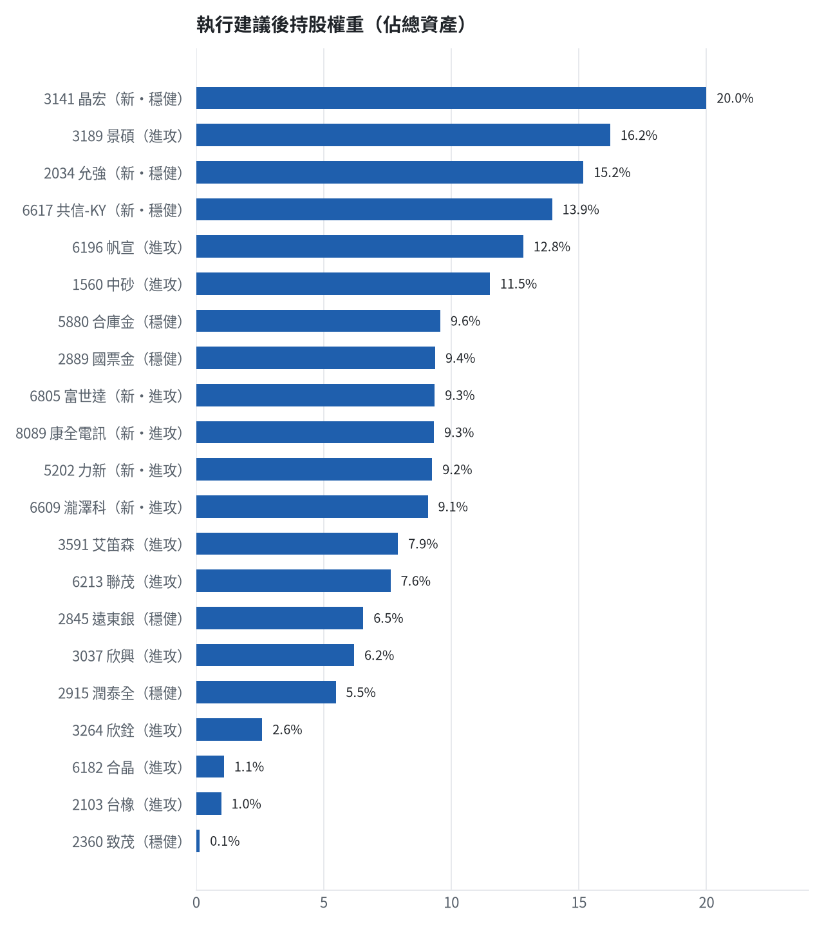
執行後持股配置
• 期貨戶轉入證券戶：675,300 元
台股投資競賽 開盤前更新 2026-11-10 | 42

Slide 43
競賽規則檢查
項目 | 結果 | 說明
禁止交易權證 | 通過 | 無權證標的
目前持股率 ≥ 70% | 通過 | 目前 98.0%（每日收盤檢查，未達扣報酬率 0.2%）
執行建議後持股率 ≥ 70% | 通過 | 預估 88.3%（目標 90%）；注意只算實際成交，掛單未成交不算
交易過的標的 ≥ 5（每日收盤追蹤） | 通過 | 已成交 15 檔＋本次建議 = 22 檔；執行後持有 7 檔（未達每次扣報酬率 0.2%）
總交易筆數 ≥ 10 | 通過 | 累計 90 筆＋本次建議 21 筆 = 111 筆；剩餘 14 個交易日
融資借款在自訂上限內 | 通過 | 融資借款 0 元 / 上限 2,090,494 元（總資產 30%）
累積報酬為正（才列入排名） | 注意 | 目前累積報酬 -30.32%
台股投資競賽 開盤前更新 2026-11-10 | 43

Slide 44
模型健康度與調整 Agent
指標 | 樣本 | 表現
大盤隔夜跳空命中率 | 37 | 83.8%
個股隔夜跳空命中率 | 1674 | 72.2%
一個月推薦實際超額報酬 | 1357 | +1.20%
一個月推薦實際創新高比例 | 1357 | 46.1%
回測：前 20 名創新高率 / 基準 | 4 | 85.3% / 29.7%
回測：前 20 名月超額報酬 | 4 | +5.13%
• 目前未偵測到重大失誤，參數維持不變
台股投資競賽 開盤前更新 2026-11-10 | 44

Slide 45
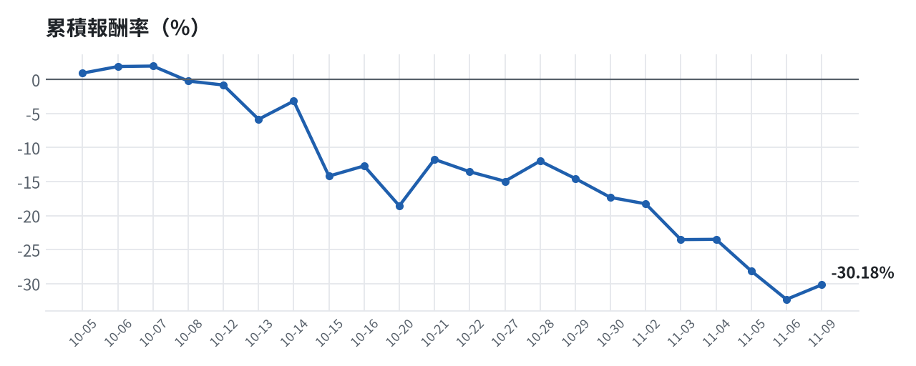
累積報酬走勢
台股投資競賽 開盤前更新 2026-11-10 | 45

